Slide 1

الدرس الأول
خصائص شوكيـات الجلد
106
كتاب الطالب

Slide 2
شوكيات الجلد واللافقاريات الحبلية
حيوانات بحرية لها هيكل داخلي بأشواك وجهاز وعائي مائي وأقدام أنبوبية ولأفرادها البالغة تناظر شعاعي
خصائص شوكيات الجلد
يتكون الفم من مكان آخر في الجاسترولا أما الحيوانات بدائية الفم مثل الرخويات والديدان الحلقية المفصليات يتكون الفم من فتحة الجاسترولا
جميع شوكيات الجلد حيوانات بحرية وهي تضم 6000 نوع منها :نجم البحر - وقنفذ البحر- وخيار البحر الهش - وزنابق البحر ونجم البحر الريشي وأقحوان البحر
106
كتاب الطالب

Slide 3
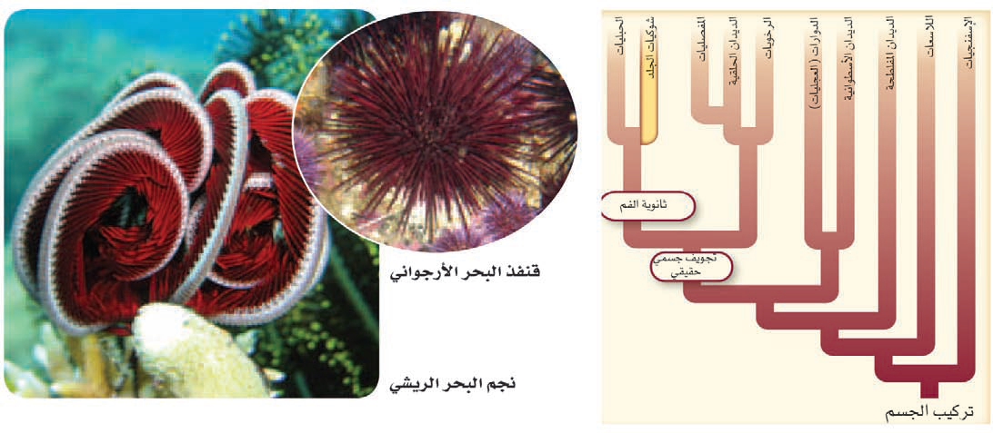
106
كتاب الطالب

Slide 4
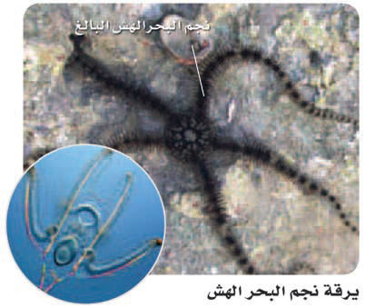
تركيب الجسم
البالغة منها ذات تناظر شعاعي وقد تكون جالسة
لها هيكل داخلي يتكون من صنائع من كربونات الكالسيوم غالباً تتصل به أشواك
يغطي الهيكل بجلد رقيق عليه لواقط قدمية للإمساك بالغذاء أو لتنظيف الجلد
107
كتاب الطالب

Slide 5
النظام الوعائي المائي
لها جهاز وعائي مائي )أنابيب مغلقة مملوءة بسائل يساعد الحيوان في الحركة والتغذية والتنفس والإخراج)
يدخل الماء الي هذا الجهاز عبر فتحة تسمي المصفاة ومنة عبر قناة حجرية الي القناة الحلقية ثم الي قناة شعاعية تتفرع في جميع الأذرع لينتهي في الأقدام الأنبوبية
أنابيب صغيرة وعضلية تمتلئ بالسائل وتنتهي بممص قرصي يشبه الفنجان يستعمل في الحركة وجمع الغذاء والتنفس
الأقدام الأنبوبية
107
كتاب الطالب

Slide 6
هي أكياس عضلية داخلية توازي
الأقدام الأنبوبية والتي بانقباضها يندفع الماء إلي الأقدام
الأنبوبية فتتمدد
الحويصلات العضلية
يساعد بعملية الشفط المائي في
الحركة وإعطاء قوة كافية لنجم البحر لفتح مصراعي المحار
ممص القدم الأنبوبي
108
كتاب الطالب

Slide 7
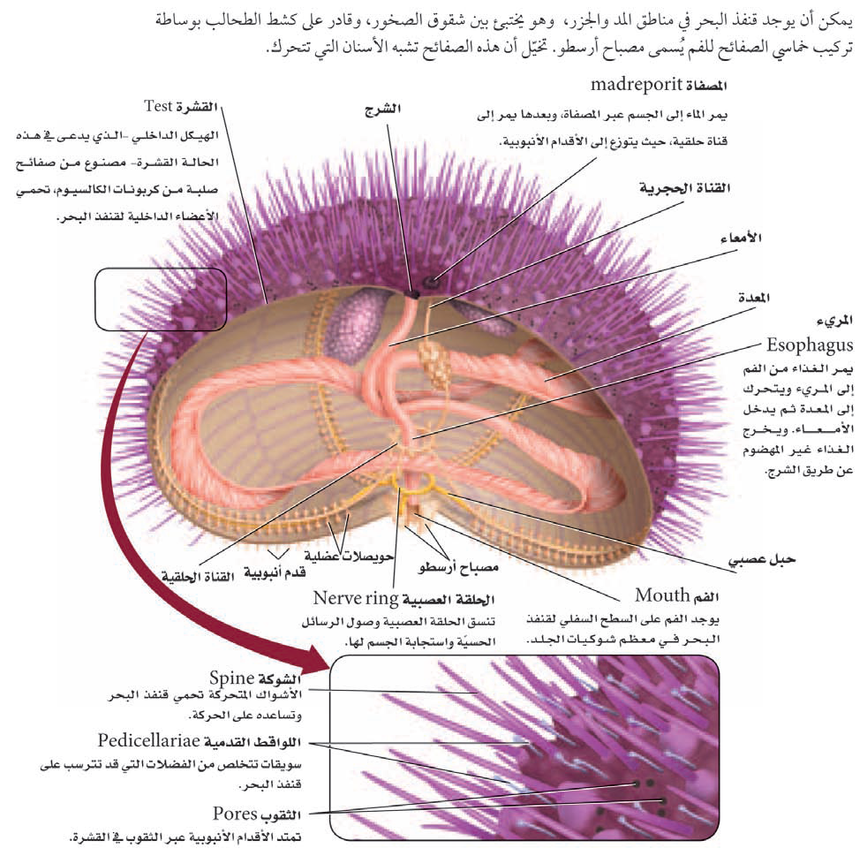
التغذية والهضم
108
كتاب الطالب

Slide 8
لها طرق مختلفة منها
1) بالأقدام الأنبوبية
2) الذنابق البحرية ونجم البحر الريشي تمد أذرعها للإمساك بالغذاء
3) نجم البحر يفترس الرخويات والمرجان واللافقاريات الأخرى
4) بعض أنواع نجم البحر تقذف معدتها خارج الفم علي الفريسة وتفرز الانزيمات لهضمها ثم تقرب الطعام المهضوم بأهدابها الي الفم
5) القنافذ البحرية لها صفائح كالأسنان لكشط الطحالب
6) خيار البحار يمسك بغذائه بواسطة لوامسه المغطاة بالمخاط
108
كتاب الطالب

Slide 9
يتم تبادل الأكسجين بالانتشار إما
التنفس
الشجرة التنفسية (كما في خيار البحر )
عبر أغشية الجسم الرقيقة الملاصقة للماء
بالخياشيم الجلدية
بالأقدام الأنبوبية
تحدث الدورة الدموية في تجويف الجسم والجهاز الوعائي المائي
الدوران
الانتشار عبر أنسجة الجسم الرقيقة .
أهداب الأقدام الأنبوبية تحرك الماء وسوائل الجسم عبر أجهزة الجسم لإخراج الفضلات
الاخراج
108
كتاب الطالب

Slide 10
الاستجابة للمثيرات
1) لها حلقة عصبية تحيط بالفم تخرج منها حبال عصبية تتفرع في الجسم
2) خلاياها العصبية تحس بالمواد الكيمائية المذابة في الماء وتيارات الماء والضوء واتجاه جاذبية الأرض
3) نجم البحر يحتوي في النهاية الطرفية للأفرع علي بقعة عينية
( حساسة للضوء)
الحركة
يلعب الهيكل الداخلي دوراً في تحديد حركة الحيوان ومن الأمثلة ما يلي
1) نجم البحر الريشي يتحرك بواسطة زوائد طويلة أو بالسباحة بواسطة أزرعه
110
كتاب الطالب

Slide 11
2) نجم البحر الهش وأقدامه الأنبوبية وأذرعه للزحف كالأفعى
3) نجم البحر يتحرك بأقدامه الأنبوبية ويحفر بأشواكه المتحركة
4) خيار البحر يتحرك بالزحف بواسطة أقدامه الأنبوبية وعضلات جدار الجسم
أغلبها تتكاثر جنسياً
التكاثر والنمو
حيث يقوم الذكر بإفراز الحيوانات المنوية في الماء علي البويضات لتخصيبها .
ثم تنمو البويضات المخصبة الي يرقة تسبح في الماء (ذات تناظر جانبي ) بعد عدة مراحل من التغيرات تنمو إلي حيوان بالغ له تناظر شعاعي
110
كتاب الطالب

Slide 12
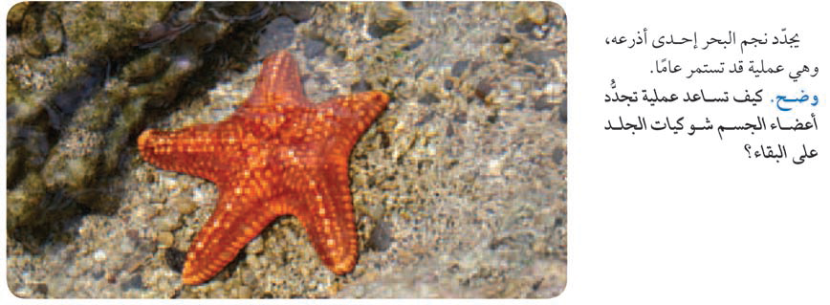
التجدد
حيث يمكن أن ينمو الجسم ويعوض الجزء المفقود نتيجة الافتراس كالذي يحدث في نجم البحر عندما يفقد أحد أذرعه أو خيار البحر عندما يفقد جزء من أعضائه الداخلية التي يقذفها للتشويش علي المفترس ومن الممكن أن تتجدد جميع أجزاء الجسم التي فقدت
110
كتاب الطالب

Slide 13
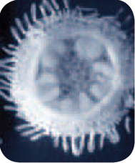
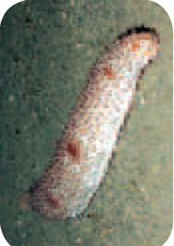
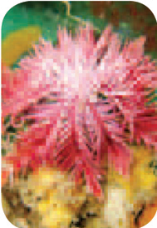
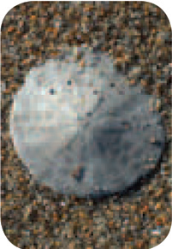
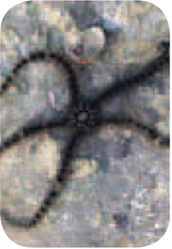
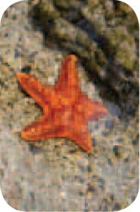
تنوع شوكيات الجلد
لشوكيات الجلد طوائف رئيسية
اللؤليات | القثائيات | الزنبقيات | القنفذيات | الثعبانيات | النجميات | الطائفة
 |  |  |  |  |  | أمثلة
اللؤلئية البحرية(أقحوان البحر) | خيار البحر | زنابق البحر، نجم البحر الريشي | قنفذ البحر دولار الرمل | نجم البحر الهش | نجم البحر | أمثلة
ـ قطره أقل من 1سم. ـ لا أذرع لها. ـ توجد الأقدام الأنبوبية حول قرص مركزي. | ـ شكله يشبه ثمرة الخيار. ـ الجسم مغطى بطبقة جلدية. ـ تحورت الأرقام الأنبوبية إلى لوامس قرب الفم. | ـ جالسة في بعض فترات حياتها . ـ لبعض زنابق البحر ساق طويلة. ـ لنجم البحر الريشي أذرع طويلة متشبعة. | الجسم مغطى بهيكل داخلي مع أشواك . ـ يحفر قنفذ البحر في المناطق الصخرية. ـ يحفر دولار البحر في الرمل. | ـ غالبأ خمس أذرع. ـ تنكسر الأذرع بسهولة ويمكن تجددها. ـ تتحرك بواسطة حركة أذرعها. ـ لاتحتوي الأقدام الأنبوبية علي ممص كأسي. | ـ غالباً خمس أزرع ـ أقدام أنبوبية تستعمل للتغذية والحركة. | صفات مميزة
111
كتاب الطالب

Slide 14
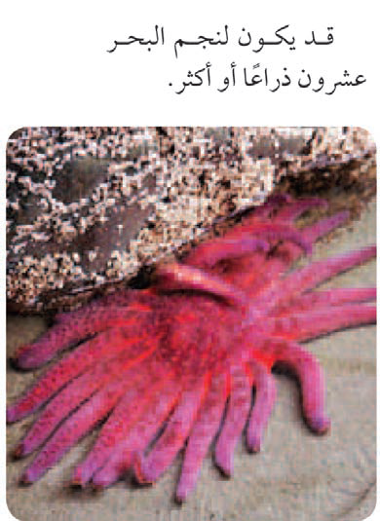
-أغلبها له خمسة أذرع مرتبة حول قرص مركزي. وبعضها له ما يزيد على خمس أذرع كما في الشكل
نجم البحر
له أقدام أنبوبية تستعمل للحركة والتغذية أو يلتصق بالصخور .
يعتبر من المفترسات تتغذى على المحار وغيره من ذات المصراعين ولا يشكل غذاء لأي مفترس
بسبب جلده الشوكي
111
كتاب الطالب

Slide 15
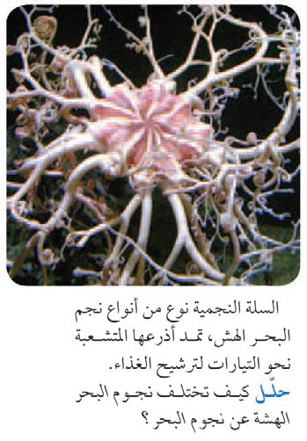
نجم البحر الهش
له أذرع نحيلة ومرنة جدا.
الأقدام الأنبوبية لا تحتوي على ممصات لذلك لا تستخدم للحركة
تتحرك بالأذرع أو بالتجديف بأجسامها
بعضها يستجيب للضوء وهي واسعة الانتشار ولها أنواع يفوق عددها أي طائفة من شوكيات الجلد .
112
كتاب الطالب

Slide 16
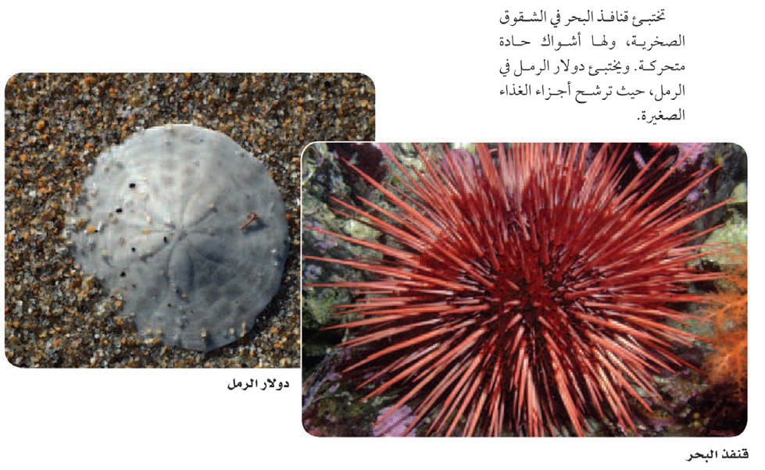
قنفد البحر ودولار البحر
112
كتاب الطالب

Slide 17
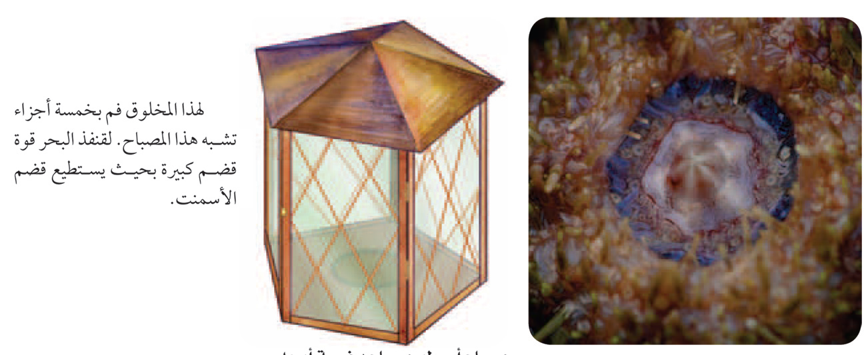
الجسم مغطي بهيكل داخلي يسمي القشرة يتكون من صفائح من كربونات الكلسيوم
وجود الأشواك صفة أساسية في هذه الطائفة
قد تحتوي أشواك ولواقط : قنفذ البحر يحتوي علي سم يسبب شلل للفريسة أو قد يكون أكلاً للأعشاب يكشط الطحالب عن الصخور
يحتوي فم قنفذ البحر علي خمس صفائح تشبه الأسنان (علي شكل مصباح أرسطو) لمضغ الطعام
113
كتاب الطالب

Slide 18
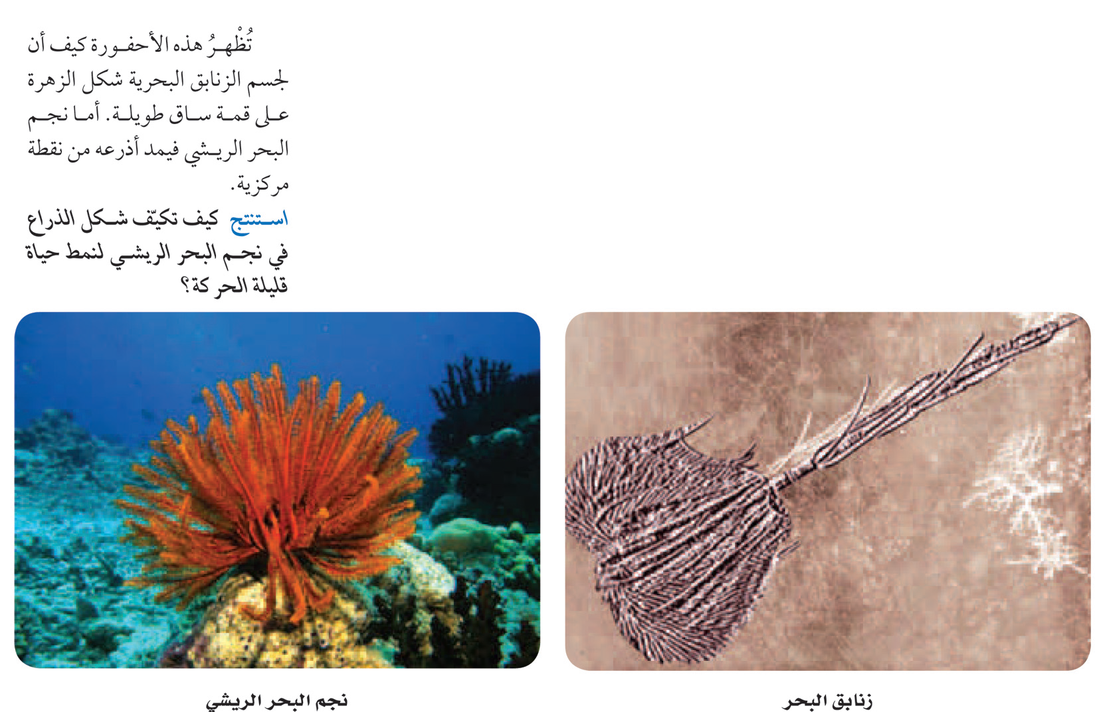
حيوانات جالسة في بعض فتر ات حياتها
زنابق البحر ونجم البحر الريشي
نجم البحر الريشي له أزرع طويلة ومتفرعة من منطقة مركزية
لها أقدام أنبوبية تستخدمها في التغذية
زنابق البحر ذات شكل زهري محمول علي ساق
113
كتاب الطالب

Slide 19
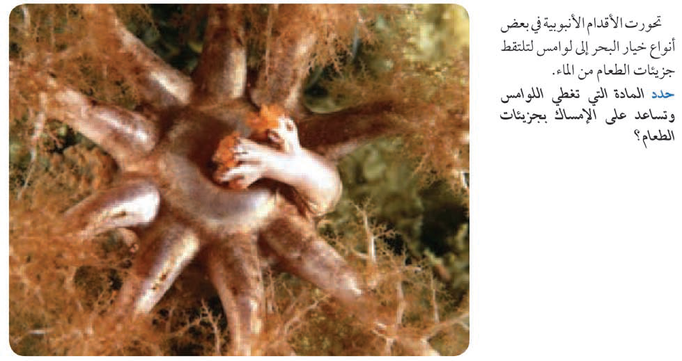
خيار البحر
يشبه الخيار
يغطي جسمه العضلي جسم لين
له أقدام أنبوبية تحورت علي شكل لوامس حول الفم تغطي بالمخاط للإمساك بالغذاء .
له أعضاء تنفس علي شكل شجرة تنفسية تقوم أيضاً بعملية الإخراج
114
كتاب الطالب

Slide 20
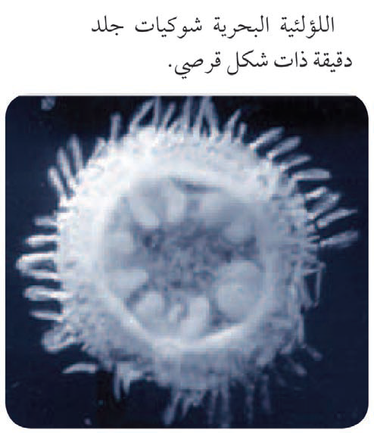
اللؤلئية البحرية (أقحوان البحر):
قطرها أقل من 1سم
شكلها قرصي ولا أزرع لها
له أقدام أنبوبية حول طرف القرص المركزي
114
كتاب الطالب

Slide 21
بيئة شوكيات الجلد
يشكل خيار البحر وقنفذ البحر غذاء لبعض البلدان الأسيوية حيث يؤكل خيار البحر وبعض قنافذ البحر
توجد علاقة تعايش (أحدهما يستفيد والأخر لا يستفيد ولا يتضرر)بين شوكيات الجلد وحيوانات بحرية أخري كالعلاقة بين أنواع نجم البحر الهش الذي يعيش ويتغذى علي الرواسب داخل الحيوان الإسفنج
تلعب دوراً في توازن النظام البيئي
فوائد شوكيات الجلد
قلة أعداد قنافذ البحر بسبب مرض ما تؤدي إلي زيادة الطحالب مما يؤدي إلي تدمير المرجان.
115
كتاب الطالب

Slide 22
حركة قنافذ البحر وخيار البحر تؤدي إلي تحريك الرواسب وما فيها من مغذيات من قاع البحر إلي أعلى فتتغذي عليها المخلوقات الأخرى
مضار شوكيات الجلد
نجم البحر التاجي ذو الأشواك يتغذى علي بوليب المرجان
تتغذي ثعالب البحر علي قنافذ البحر فإذا قلت أعداد ثعالب البحر زادت أعداد قنافذ البحر التي تتغذي علي غابات عشب البحر فتدمر بيئات الأسماك والقواقع السرطانات
115
كتاب الطالب

Slide 23
تقويم الدرس الأول
خصائص شوكيـات الجلد
115
كتاب الطالب

Slide 24
س:حدد الصفات الأربع الرئيسية التي تميز الأفراد البالغة من شوكيات الجلد.
ج:هيكل خارجي و تناظر شعاعي وجهاز وعائي مائي ولواقط قدمية .
115
كتاب الطالب

Slide 25
س : وضح كيفية عمل النظام الوعائي المائي.
ج : يدخل الماء عبر المصفاة ويتحرك عبر القناة الحجرية إلى القناة الدائرية ثم ينتقل القنوات الشعاعية وفي النهاية إلى القدم الأنبوبية .
عند إنقباض العضلات في الحوصلة العضلية , يدفع الماء في الاقدام الأنبوبية لتتمد وينشأ الشفط على السطح الذى تلتصق به الأقدام الأنبوبية .
115
كتاب الطالب

Slide 26
س : ارسم تخطيطا يمثل كل طائفة من طوائف شوكيات الجلد ؟
ج : تأكد أن الرسوم توضح الأشكال الرئيسية لكل من الطوائف الست لشوكيات الجلد.
115
كتاب الطالب

Slide 27
س : اقترح كيف ترتبط الحركة والتغذي في شوكيات الجلد ؟
ج : كثير من شوكيات الجلد تتغذي باستخدام أقدامها الأنبوبية،
فعلي سبيل المثال :يستخدم نجم البحر أقدامة الأنبوبية لفتح مصراعي المحار ولخيار البحر أقدام أنبوبية متحورة تستخدم في التقاط الغذاء ، ويستخدم كل من نجم البحر وخيار البحر وشوكيات جلد أخري تستخدم أيضاً الأقدام الأنبوبية في حركة الزحف .
115
كتاب الطالب

Slide 28
س : كون فرضية يعيش نوع معين من الروبيان المخطط باللونين الحمر والأبيض غالباً على نوع من نجم البحر الهش الملون كون فرضية عن العلاقة بين الروبيان و نجم البحر الهش ؟
ج : بلون الروبيان ( الجمبري ) مكنة من الأختباء من المفترس بين الأذرع الملونة لنجم البحر الهش.
115
كتاب الطالب

Slide 29
س : إذا كانت القوة التي يحتاجها إليها نجم البحر لفتح صدفة محار هي 20 نيوتن فكم قدما أنبوبية يحتاج إذا كانت القدم الواحدة تولد قوة مقدارها 0.25 نيوتن؟
ج : 80 قدماً
115
كتاب الطالب

Slide 30
الدرس الثاني
اللافقاريات الحبلية
116
كتاب الطالب

Slide 31
صفات اللافقاريات الحبلية
من الشكل التالي يتضح أن اللافقاريات الحبلية هي ثانوية الفم وتشبه في ذلك شوكيات الجلد .
116
كتاب الطالب

Slide 32
116
كتاب الطالب

Slide 33
ومن أشهرها حيوان صغير ثعباني الشكل يسمي السهيم (الرميح) وهو يقضي أغلب حياته مدفوناً في الرمل .
117
كتاب الطالب

Slide 34
صفات الحبليات
الحبليات لها أربع صفات هي
لها جيوب بلعومية
لها حبل ظهري
لها حبل عصبي ظهري أنبوبي
وقد تكون لها بعض أشكال الغدة الدرقية
لها ذيل خلف شرجي
117
كتاب الطالب

Slide 35
شعبة الحبليات تنقسم إلي : -
اللافقاريات الحبلية (ليس لها عمود فقري)
1- شعبة حبليات الرأس
اللافقاريات الحبلية (ليس لها عمود فقري)
2- شعبة الذيل
لها عمود فقري
3- شعبية الفقاريات
تركيب مرن يشبه القضيب يمتد علي طول جسم الحبليات تحت الحبل العضبي الظهري يمكن الجسم من الانثناء والقيام بحركات جانبية
الحبل الظهري
يتحول الحبل الظهري في الفقاريات الي عمود فقري
117
كتاب الطالب

Slide 36
تركيب في الحبليات يستخدم أساساً في الحركة
الذيل خلف الشرجي
في الحبليات يقع خلف الجهاز الهضمي وفتحة الشرج أما في غير الحبليات يحتوي الذيل علي جزء من الجهاز الهضمي وتوجد في نهايته فتحة الشرج
في الحبليات عبارة عن حبل مجوف في الجهة الظهرية فوق الجهاز الهضمي ومنه يتكون الدماغ والحبل الشوكي.
الحبل العصبي الظهري الأنبوبي
في غير الحبليات عبارة عن حبل مصمت في الجهة البطنية أسفل الجهاز الهضمي
117
كتاب الطالب

Slide 37
الجيوب (الأكياس) البعومية :
هي تركيب في أجنة الحبليات متصل بأنبوب عضلي ببطن تجويف الفم والبلعوم
1- الحبليات المائية تحتوي شقوق تفتح للخارج مكونة خياشيم لتبادل الغازات
2- حبليات اليابسة لا تحتوي علي شقوق وتكون تراكيب أخري مثل لوزتي الحلق والغدة الزعترية .
117
كتاب الطالب

Slide 38
الغدة الدرقية
الغدة الدرقية تركيب ينظم الأيض والنمو والتكوين الجنيني
1 – في الفقاريات الحبلية توجد غدة درقية
2- أما في اللافقاريات الحبلية توجد (قناة داخلية ) تفرز بروتينات شبيهة بإفرازات الغدة الدرقية.
يدخل اليود في تركيب هرمونات الغدة الدرقية لذلك يضاف إلي ملح الطعام ويوجد في المأكولات البحرية والأجبان
ملاحظة
117
كتاب الطالب

Slide 39
تنوع اللافقاريات الحبلية
جميعها بحرية ويوجد 23 نوعا من السهيم في شعبة حبليات الرأس وتضم حبليات الذيل 1250 نوعا من الكيسيات .
السهيم
حيوان صغير يشبه السمكة مدفون في مياه البحر الضحلة
له جلد رقيق شفاف من طبقة واحدة خال من الألوان يشبه السمكة ولكنه دون قشور
يدخل الماء من الفم ويخرج من خلال الشقوق الخيشومية حيث يحتجز الغذاء الموجود فيه
له قطع عضلية تمكنه من السباحة بحركة جانبية كحركة الأسماك
118
كتاب الطالب

Slide 40
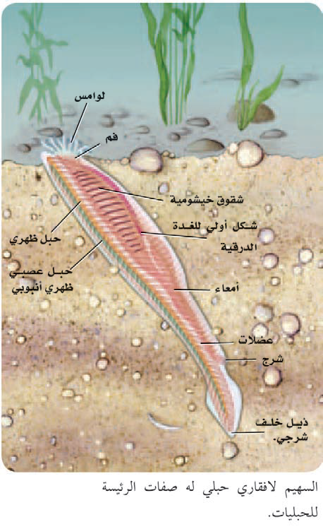
الجهاز العصبي يتكون من دماغ وأعصاب متفرعة
له مستقبلات للضوء ولوامس حسية قرب الفم
الجنس منفصل والتلقيح خارجي
ليس له رأس أو أعضاء حس
ليس له قلب حقيقي.
118
كتاب الطالب

Slide 41
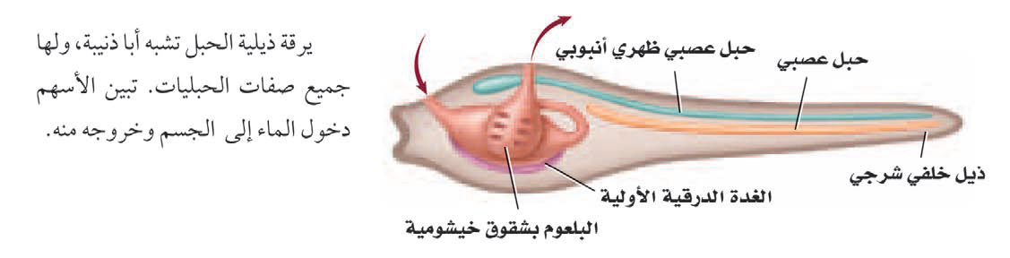
الكيسيات (القميصيات)
سمي بهذا الاسم لأن له طبقة خارجية تشبه بالكيس أو القميص
حيوانات جالسة في المياه الضحلة
لها صفات اللافقاريات الحبلية وهي في مرحلة البرقة
له قلب يحدث الدورة الدموية
الكيسيات حيوانات خنثي والتلقيح خارجي
له جهاز عصبي (يتكون من جزء رئيسي معقد وأعصاب متشعبة )
119
كتاب الطالب

Slide 42
يدخل الماء عبر السيفون الشيهيقي بفعل حركة الأهداب حيث يحتجز الغذاء في شبكة مخاطية ومنة يتحرك الي المعدة ثم يخرج الماء عبر السيفون الزفيري بعد مرور عبر الفتحات الخيشومية
تسمي بخاخات الماء لأنها عند الاحساس بالخطر تخرج الماء بقوة عبر السيفون الزفيري فتشوش علي المفترس
119
كتاب الطالب

Slide 43
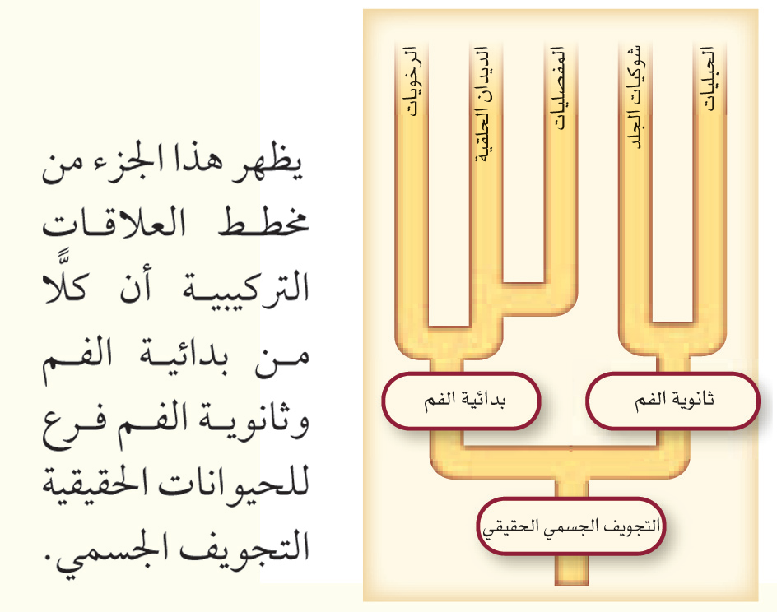
التكوين الجنيني ذوات التجويف الجسمي الحقيقي
119
كتاب الطالب

Slide 44
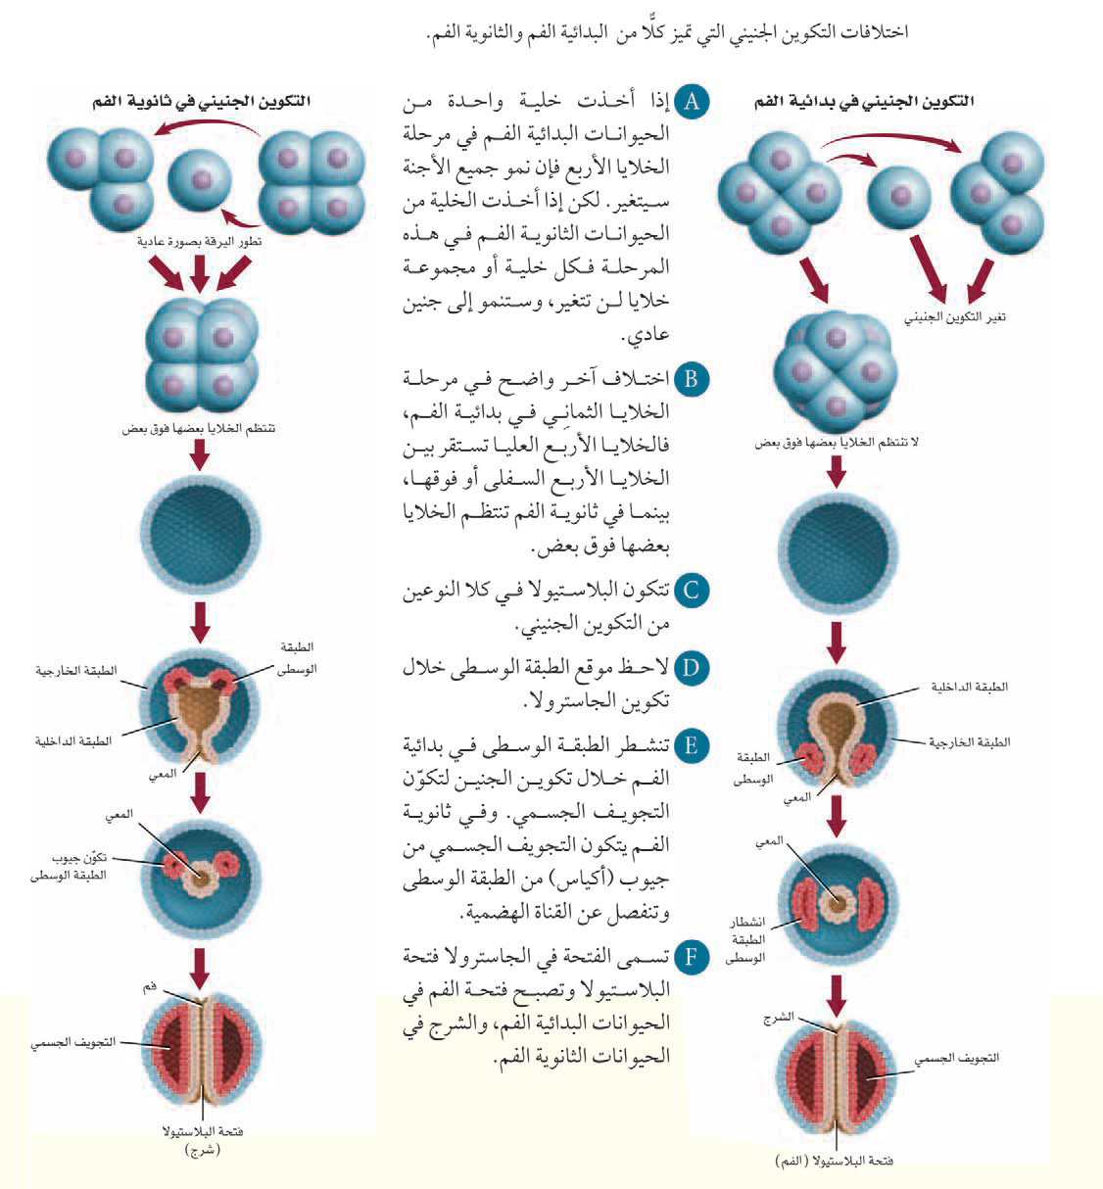
119
كتاب الطالب

Slide 45
قارن بين بدائية الفم وثانوية الفم
ثانوية الفم | بدائية الفم
هي حيوانات يتكون الشرج من اول فتحة فى الجاسترولا ثم يتكون الفم لاحقا من فتحه اخرى في الجاسترولا | هي حيوانات يتكون الفم من اول فتحة في الجاسترولا
يمكن تغيير الناتج النهائي لنمو كل خلية فاذا انفصلت خلية يمكن ان تنمو وتكون جنين جديد | لا يمكن تغيير الناتج النهائي لنمو كل خلية في الجنين فاذا اخذت خلية فان الجنين لا ينمو الى يرقة طبيعية
في طور الثمان خلايا تنتظم الاربع العليا مباشرة على الاربع السفلى وباستمرار النمو يتكون التجويف الجسمى من تجويفين صغيرين في الطبقه الوسطى | في طور الثمان تنشأ الخلايا الاربع العليا من الاربع السفلى مكونة شكل لولبي وباستمرار النمو تنشطر الطبقة الوسطى الى قطعتين يتكون منها التجويف الجسمي
119
كتاب الطالب

Slide 46
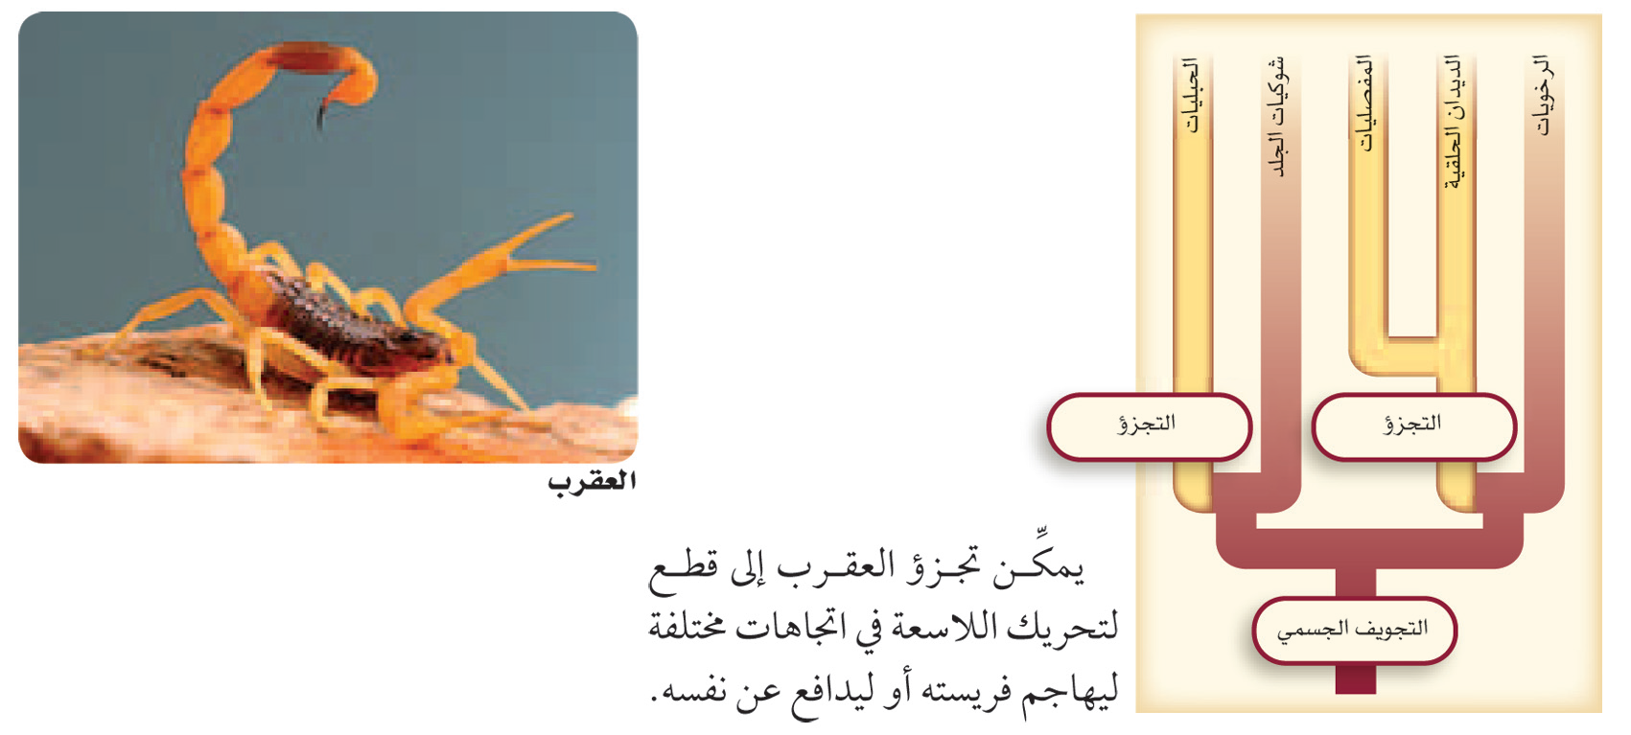
حيث يمكن تصنيف الحيوانات ذات التجويف الجسمي حسب التجزؤ أو تقسيم الزوائد
المتصلة أو الأطراف مثل العقرب حيث إن جسمها يتجزأ إلى أجزاء وتستطيع العيش عند تلف احدى قطعها.
التجزؤ
119
كتاب الطالب

Slide 47
تقويم الدرس الثاني
اللافقاريات الحبلية
119
كتاب الطالب

Slide 48
س: لخص الصفات الرئيسية للافقاريات الحبلية لتبين فيم تشبه الفقاريات الحبلية .
ج: حبل ظهري –حبل عصبي ظهري أنبوبي ، حبوب بلعومية – ذيل خلف شرجي – غدة درقية
119
كتاب الطالب

Slide 49
س : صف خصائص اللافقاريات الحبلية بالتي وضعتها مع لافقاريات أخرى عرضا عن وضعها مع الفقاريات.
ج :غياب الهيكل الدعامي ( العمود الفقري )
119
كتاب الطالب

Slide 50
س: اعمل نموذجا للسهيم وحيوان كيسي من الطين او من عجينة يالملح وحدد الصفات التي صنفت هذه الحيوانات في شعبة الحبليات .
ج : السهيم له شكل يشبة السمكة ودون زغانف ولوامس قصيرة حول الفم والكيسات لها شكل يشبة الكيس مع سيفون شهيقي وآخرزفيري ولكليهما حبل ظهري وحبل عصبي وحبوب بلغومية وذيل خلف شرجي
119
كتاب الطالب

Slide 51
س: قارن بين تكيفات كل من الكيسيات والسهيم التي مكنتها من العيش في بيئاتها .
ج : لكليهما جهاز وعائي مائي يمكنها يمكنهما من الحصول علي الغذاء .
119
كتاب الطالب

Slide 52
س: صمم تجربة لتحدد ما غذا كان السهيم يفضل بيئة مضيئة ام بيئة مظلمة .
ج : قد تختلف الاجابات تقبل جميع الإجابات المقبولة علميا مع متغير ضابط وجمع بيانات كمية
119
كتاب الطالب

Slide 53
س: أكتب فقرة تصف فيها ما تتشابه فيه الاسنفجيات والكيسيات واكتب فقرة اخرى تصف فيها ما تختلفان فيه.
ج : كلاهما ترشيحي التغذية أجسام الإسفنج لها طبقتان من الخلايا دون تكوين أنسجة أو أعضاء أو أجهزة أما الكيسيات فلها أجهزة هضمية دورانية تكاثرية وعصبية .
119
كتاب الطالب

Slide 54
أسئلة مراجعة الفصل التاسع وإجابتها النموذجية
مراجعة المفردات :
ميز بين زوجي المصطلحات التالية :
1- قدم أنبوبة وحوصلة عضلية
الإجابة : الأقدام الأنبوبية : أنابيب عضلية صغيرة ومغلقة ومملوءة بسائل وتنتهي بكأس ماص ، تستخدم في الحركة والحصول علي الغذاء والتنفس في شوكيا الجلد
والحويصلة : كيس عضلي في الجزء الداخلي من الأقدام الأنبوبية
2- مصفاة وجهاز وعائي مائي
الإجابة : الجهاز الوعائي المائي : نظام أنبوبي يمتلئ بسائل ويعمل معاً ليمكن شوكيات الجلد من الحركة والحصول علي الغذاء – والمصفاة فتحة للجهاز الوعائي المائي تشبة الغربال .
124
كتاب الطالب

Slide 55
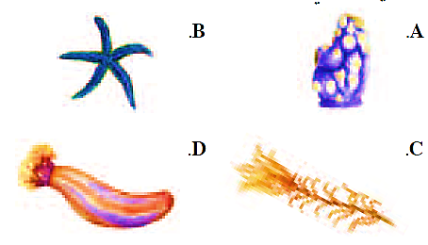
تثبيت المفاهيم الرئيسية :
س/ أي ممايلي من شوكيات الجلد ؟
أي شوكيات الجلد التالية يعد حيواناً جالساً في طور من حياتة ؟
خيار البحر ب – زنابق البحر ج-نجم البحر الهش د- قنفذ البحر
ما الوظائف الثلاث التي تقوم بها القدم الأنبوبية ؟
أ-تكاثر ، تغذية ، تنفس ب- تغذية ، تنفس ، تنظيم
ج- تغذية ، تنفس ,حركة د- نمو جنيني , تكاثر , تنفس
124
كتاب الطالب

Slide 56
6-أى مما يلي غير مرتبط بثانوية الفم ؟
أ-نمط من النمو
ب- يتكون الفم من مكان اخر على الجاسترولا بعيد عن فتحتها
ج- شوكيات الجلد
د- المفصلبات .
7-أى مما يلي له علاقة بحماية شوكيات الجلد ؟
أ-هيكل داخلي , ملاقط ,أشواك .
ب-مصفاة ، لوامس ، هيكل داخلي
ج- نظام وعائي مائي ، حوصلة ، ملاقط
د- هيكل خارجي، ملاقط ، أشواك
8-ماالفروق الرئسية بين اليرقة والحيوان البالغ في شوكيات الجلد ؟
اليرقة – بدائية الفم – الحيوان البالغ – ثانوي الفم
اليرققة – ثانوية الفم – والحيوان البالغ – بدائي الفم
لليرقة تناظر جانبي وللبالغ تناظر شعاعي
لليرقة تناظر شعاعي وللبالغ تناظر جانبي
124
كتاب الطالب

Slide 57
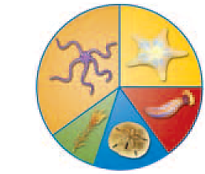
9- أي مجموعات شوكيات الجلد التالية لها شجرة تنافسية مع العديد من التفرعات
خيار البحر
نجم البحر
زنابق البحر ونجم البحر الريشي
قنفذ البحر ودولار الرمل
أسئلة بنائية
10- إجابة قصيرة : إفحص الر سم الدائري وقدر نسبة شوكيات الجلد من نوع خيار البحر
الإجابة :18-20
11- نهاية مفتوحة أفحص الرسم الدائري واشرح لماذا لا تظهر طائفة اللؤلئيات مع الطوائف الأخرى لشوكيات الجلد الحية ؟
الإجابة اكتشف العلماء هذه الطائفة حديثا . وكثافة مجتمعها غير معروفة .
125
كتاب الطالب

Slide 58
اسئلة بنائية
12- وجد العلماء أحفورة لها الصفات التاية : هيكل داخلي شبيه بالهيكل في شوكيات الجلد , شكل يشبه الذيل مع فتحة الشرج في نهاية الذيل شكل يمكن ان يكون خيشوما , تناظر شبيه شوكيات الجلد . كيف يستطيع العلماء أن يصفوا هذا الحيوان اعتمادا على تصنيف شوكيات الجلد ؟
الإجابه : لشوكيات الجلد أو يرقات لشوكيات الجلد لم تصل بعد الى الطور البالغ الذي له جميع صفات شوكيات الجلد .
13-الحيوانات في منطققة المد والجذر تعاني من نقص الماء , وارتفاع درجة الحرارة أكثر من الحدود التي تسطيع الحيوانات تحملها . وتبقى درجة حرارة نجم البحر نحو 18 درجة أقل من درجة حرارة بلح البحر في المنطقة الواحدة في يوم حار . ضع فرضية تبين فيها لماذا تكون درجة حرارة جسم نجم البحر أقل ؟
الإجابة : نجوم البحر لها ألوان أفتح من الرخويات لذا لا تمتص حرارة كثيرة كما في المحارات ذات الألوان الداكنة .
125
كتاب الطالب

Slide 59
التفكير الناقد :
14-لاحظ ثم إستنتج :في أثناء سيرك على الشاطىء وجدت حيوانا له العديد من الأذرع الجلدية والأقدام الأنبوبية .أي نوع من الحيوانات يمكن أن ينتمي إليه هذا الحيوان؟
الاجابة:نجم البحر
15-صغ فرضية .لبعض قنافذ البحر فترة حياة طويلة.صغ فرضية حول هذا السبب
الاجابة:تحمي قنافذ البحر نفسها من المفترس بوساطة أشواكها الطويلة وتستمر في التكاثر طوال فترة حياتها.وقنافذ البحر الأقدم عمرا أكبرحجما وتنتج كميات كبيرة من البويضات والحيوانات المنوية.
125
كتاب الطالب

Slide 60
مراجعة المفرادات:
16-الحيوانات التي لها صفات الحبليات وليس لديها عمود فقري ذات صلة قراية من الحبليات.
الاجابة:اللافقاريات الحبلية.
17-تركيب يقع تحت الحبل الشوكي في الحبليات ويمكن الللافقاريات من السباحة بتحريك الذيل الى الامام والخلف .
الاجابة:حبل ظهري
18-الوصلات بين الانبوب العضلي الذي يربط تجويف الفم بالمرىء يكون شقوقا ويستعمل في ترشيح الغذاء في بعض اللافقاريات الحبلية.
الاجابة جيوب بلعومية.
125
كتاب الطالب

Slide 61
تثبيت المفاهيم الرئسية:
19-أي ممايلي يوجد في الحبليات خلال فترة من حياتها؟
-aجهاز وعائي مائي , حبل ظهري , جيوب بلعومية , ذيل خلفي شرجي.
-bقميص , جيوب بلعومية , حبل شوكي ظهري أنبوبي , ذيل خلفي شرجي
-cأقدام أنبوبية , حبل ظهري , جيوب بلعومية , ذيل خلفي ظهري
-dحبل شوكي ظهري أنبوبي , حبل ظهري , جيوب بلعومية , ذيل خلفي شرجي
الاجابة :d
20-ما الوظيفة الرئيسية للذيل الخلفي الشرجي؟
-aالدوران -c المرونة
-bالهضم -dالحركة
الاجابة:d
125
كتاب الطالب

Slide 62
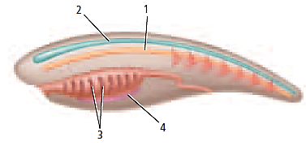
استعمل الرسم التالي للاجابة عن السؤالين 21, 22
21-أصبحت السباحة كسباحة السمكة ممكنة بواسطة التركيب:
1-a 3-c 2-b 4-d
الاجابة:a
22- أي التراكيب تتحول الى دماغ وحبل شوكي في اغلب الحبليات؟
1-a 3-c 2-b 4-d
الاجابة:b
23-اي الصفات التالية ينطبق على حيوان بخاخ البحر البالغ؟
-aله تناظر جانبي. -bله مظهر السهيم البالغ نفسه.
-cله صفة واحدة فقط من صفات الحبليات بوصفه حيوانا بالغا.
-dحيوان مفترس ونشط في السباحة.
الاجابة:c
126
كتاب الطالب

Slide 63
24-شوكيات الجلد ذات صلة بالحبليات.أي الصفات التالية تشتركان فيها؟
-aلها جيوب بلعومية -cثانوية الفم
-bأولية الفم -dتجويف جسمي كاذب.
الاجابة:c
25-ماذا تفرز القناة الداخلية في اللافقاريات الحبلية؟
-aالبروتين المماثل لهرمون الغدة الدرقية. -bالمخاط
-cالحبل الظهري -dالجيوب البلعومية
26-أي التراكيب التالية يمكن ان يكون الشكل الاولي للغدة الدرية؟
-aالحبل الشوكي الظهري الانبوبي -cالقناة الداخلية
-bالحبل الظهري -dالجيوب البلعومية
126
كتاب الطالب

Slide 64
27- أي صفات الحبليات التالية يمكن الحيوانات الكبيرة من التخصص؟
-aالحبل الشوكي الظهري الانبوبي -cالحبل الظهري
-bالجيوب البلعومية -dالذيل خلف الشرجي
الاجابة:c
28- وضح لماذا توجد فقاريات حبلية في المياه العذبة؟
الاجابة:النظام البيئي البحري اكثر ثباتا من حيث درجة الحرارة والتركيب الكيمائي وعوامل اخرى من النظام البيئي للمياه العذبة . وتكفيات اللافقاريات الحبلية متخصصة في العوامل البحرية.
29-ماذا يحدث اذا اختفت جميع حيوانات السهيم؟
الاجابة:الحيوانات التي تتغذى على السهيم سوف تتناقص كما هو الحال في الحيوانات التي تتغذى على مفترسات السهيم –وسوف تتغير السلاسل الغذائية.وبما ان السهيم يرشح المواد العضوية من الرمل .فقد يصبح الرمل غير مناسب لمخلوقات حية اخرى
126
كتاب الطالب

Slide 65
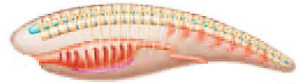
استعمل الرسم التالي للاجابة عن السؤالين 30 , 31
30-افحص الرسم ووضح لماذا لايمكن ان يكون هذا الحيوان لافقاريا حبليا؟
الاجابة:له هيكل ظهري. اللافقاريات الحبلية لها هيكل ظهري
31-ما الصفات ا لتي يشترك فيها هذا الحيوان مع اللافقاريات الحبلية؟
الاجابة:ذيل خلف شرجي وحبل عصبي ظهري انبوبي وجيوب بلعومية.
التفكير الناقد:
32- حلل كيف يمكن ان يساعد يرقات المخلوقات العلماء على تصنيف الحيوانات وتحديد العرقات التركبية بينها؟
الاجابة: قد يكون لاشكال اليرقة صفات قد تختفي عند البلوغ.
126
كتاب الطالب

Slide 66


126
كتاب الطالب

Slide 67
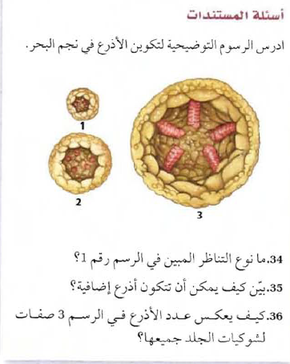


126
كتاب الطالب

Slide 68
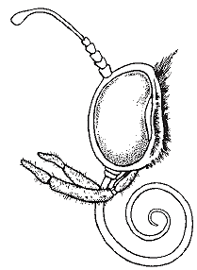
اختبار مقنن واجابته النموذجية
استعمل الرسم التالي للاجابة على سؤال 1
1-للمفصليات أجزاء فم متخصصة للتغذية.ماطريقة التغذية التي تخصصت فيها أ جزاء الفم هذه؟
-aالحصول على الرحيق من الازهار -bامتصاص السوائل من الاسطح
-cامتصاص الدم من العائل -dتقطيع الاوراق وتمزيقها
الاجابة:a
2-اي التعابير التالية ينطبق على مجموعة من اللافقاريات؟
-aلللاسعات خلايا مطوقة -bللديدان المفلطحة خلايا لهبية
-cللديدان المفلطحة خلايا لاسعة -dللاسفنجيات جهاز عصبي
الاحابة:b
3-أي الصفات التالية جعلت شوكيات الجلد من الفقاريات؟
-aتناظر جانبي للافراد مكتملة النمو -bيرقة حرة السباحة
-cثانوية الفم -dتناظر شعاعي لليرقات
الاجابة:c
128
كتاب الطالب

Slide 69
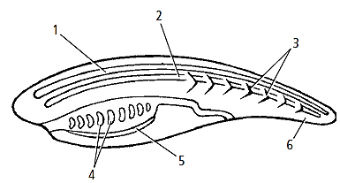
4-ما التكيفات الخاصة الضرورية للحشرات حتى تسبح في الماء
-aعيون مركبة -cأرجل متحورة
-bوسائدقدمية لزجة -dاجزاء فم حادة
الاجابة:c
استعمل الرسم التالي للاجابة عن السؤالين 5 , 6
-5 اي التراكيب حل مكانه عظم او غضروف في الفقاريات الحبلية؟
1-a 4-c 2-b 5-d
الاجابة:b
-6 اي التراكيب يعد حزمة من الاعصاب محمية بسائل؟
1-a 5-c 3-b 6-d
الاجابة:a
128
كتاب الطالب

Slide 70
7-ما نوع تنظيم او تركيب الجسم الذي يظهر اولا في موالديدان المسطحة؟
-aالتناظر الجانبي -cالتجويف الجسمي الحقيقي
-bالجهاز العصبي -d التناظر الشعاعي
الاجابة:a
128
كتاب الطالب

Slide 71
8- نجم البحر من شوكيات الجلد يتغذى على المحارات.لماذا ينبغي على مزارعي المحارات الايقطعوا اذرع نجم البحر ويلقوها مرة اخرى في الماء؟
الاجابة:يستطيع نجم البحر تجديد جسمه كله من اجزائه المقطعة .تقطيعه الى قطع قد يؤدي الى زيادة عدد مجتمع نجم البحر
9- قوم تكفيات الدفاع لمجموعتين من اللافقاريات الحبلية
الاجابة:المجموعتان من اللافقاريات الحبلية لها تكيفات دفاعية مختلفة فالسهيم البالغ مثلايستطيع السباحة للفرار من المفترس وهو عادة يدفن نفسه في الرمل ممايحميه من المفترس- الكيسيات جالسة وهى قادرة على دفق تيار من الماء لحماية نفسها من المفترس.
10- قارن بين الصفات الرئيسية لشوكيات الجلد وحيوان اخر تعرفه من الشعبة نفسها
الاجابة:شوكيات الجلد ثانوية الفم في الحيوان البالغ لها تناظر شعاعي وهيكل داخلي وجهاز وعائي مائي.
128
كتاب الطالب

Slide 72
اسئلة الإجابات المفتوحة:
11-إشرح فيم تتشابه شوكيات الجلد والديدان الحلقية؟
الإجابة:كل من شوكيات الجلد والديدان الحلقية لهما صفات جسمية متشابهة – تجويف جسمي حقيقي - (تجويف جسمي مملوء بسائل)وهما مختلفان لان الديدان الحلقية من بدائيات الفم في حين ان شوكيات الجلد ثانوية الفم – وكل من بدائيات الفم وثانوية الفم لها تكوين جنيني مختلف.
سؤال مقالي:صورت لعض افلام الرعب ان مفصليات ضخمة هاجمت المدن الرئيسية وتضمن هذه المفصليات الضخمة نملا وجنادب وسرطانات وعناكب الحيقة ان اكبر حشرة حية ليست كبيرة الى الحد الذي تصوره الافلام , حيث ان اطول حشرة هى العصا الماشية وطولها40سم
بعض المفصليات البحرية تنمو الى احجام اكبر .اضخم المفصليات هى عنكبوت السرطان الياباني الذي ينموالى عرض اربعة متر. بعض احافير المفصليات البحرية تصل الى حجم اكبر.استعمل المعلومات في الفقرة السابقة للاجابة عن السؤال التالي
128
كتاب الطالب

Slide 73
12-اكتب مقالا تبين لماذا لاتستطيع المفصليات الحقيقة الحية ان تصبح كبيرة مثل المفصليات الضخمة التي تظهر في الافلام؟
الإجابة:اقتراح عوامل مثل الهيكل الخاجي فكلما زاد الحجم ازدادت الحاجة الى عضلات اكبر للحركة.
اقتراح اخر:ان الجهاز التنفسي والدوراني غيرفاعلين بكفاءة لدعم جسم حيوان مفصلي كبير.
128
كتاب الطالب

